Slide 1

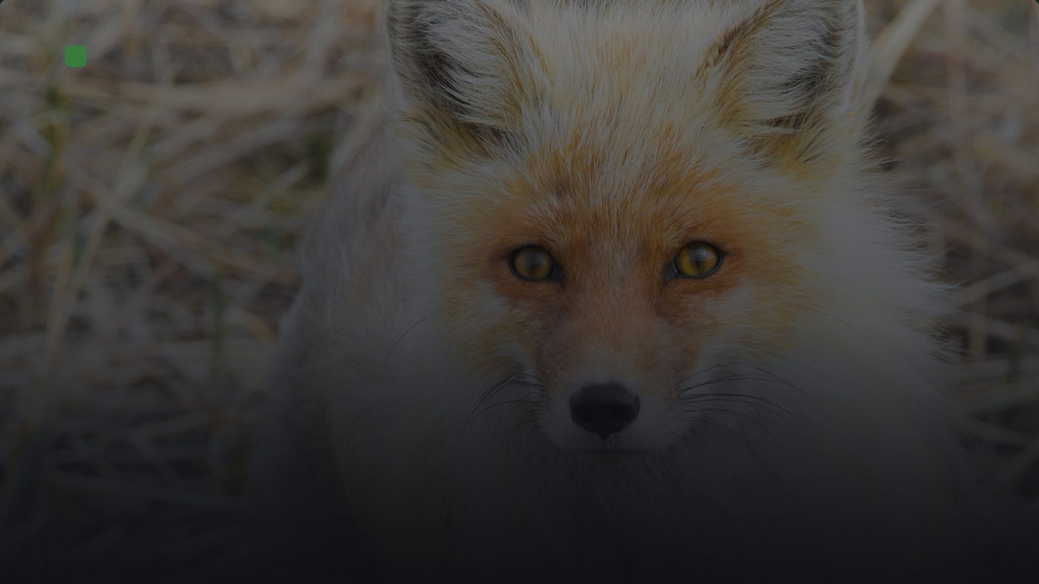
Биология · Тема урока
Наземно-воздушная среда обитания
Изучаем особенности жизни на суше и в воздухе
8 класс
Notes:
Здравствуйте, ребята! Сегодня мы начинаем новую тему — наземно-воздушная среда обитания. Это та среда, которая окружает нас каждый день: и суша, и воздух. Давайте разберёмся, какие условия здесь действуют и как организмы к ним приспособились.

Slide 2

Цели урока
Сегодня на уроке
Узнаете
Научитесь
Поймёте
особенности наземно-воздушной среды
определять приспособления организмов
значение этой среды для жизни
Notes:
Ребята, давайте посмотрим, какие цели мы поставим перед собой на сегодняшнем уроке. Мы узнаем, что такое наземно-воздушная среда обитания, научимся определять приспособления организмов к этой среде и поймём, какое значение она имеет для жизни на Земле.

Slide 3

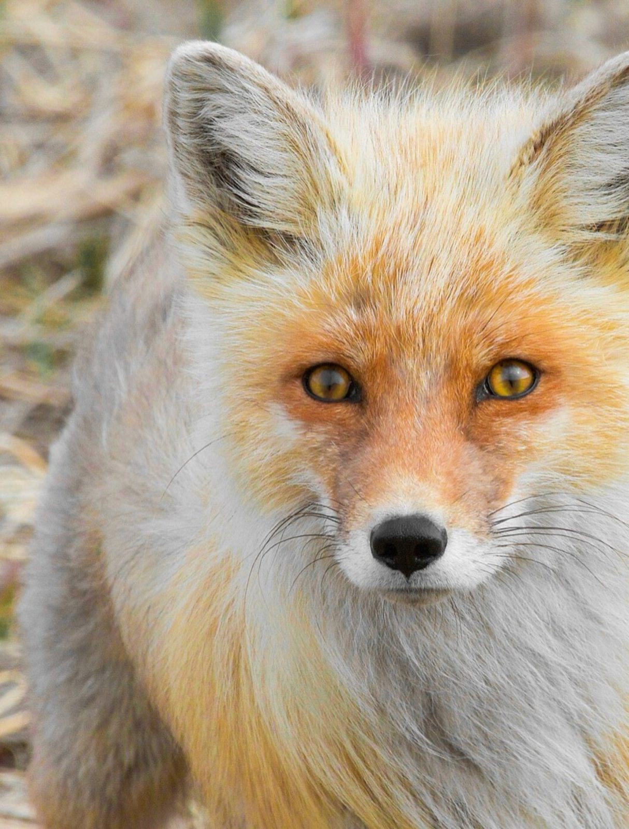
Повторение
Что такое среда обитания?
Среда обитания — это совокупность условий, в которых живёт организм. Различают водную, наземно-воздушную, почвенную и организменную среды. Каждая среда характеризуется своим набором факторов, к которым организмы приспосабливаются.
Среда — это всё, что окружает организм и влияет на него.
Notes:
Давайте вспомним, что же такое среда обитания. Это совокупность всех условий, которые окружают организм и влияют на его жизнь. Мы выделяем несколько основных сред: водную, наземно-воздушную, почвенную и даже организменную. На этом слайде мы видим пример наземного млекопитающего — лису в лесу. Сегодня на уроке мы подробно разберём особенности наземно-воздушной среды.

Slide 4

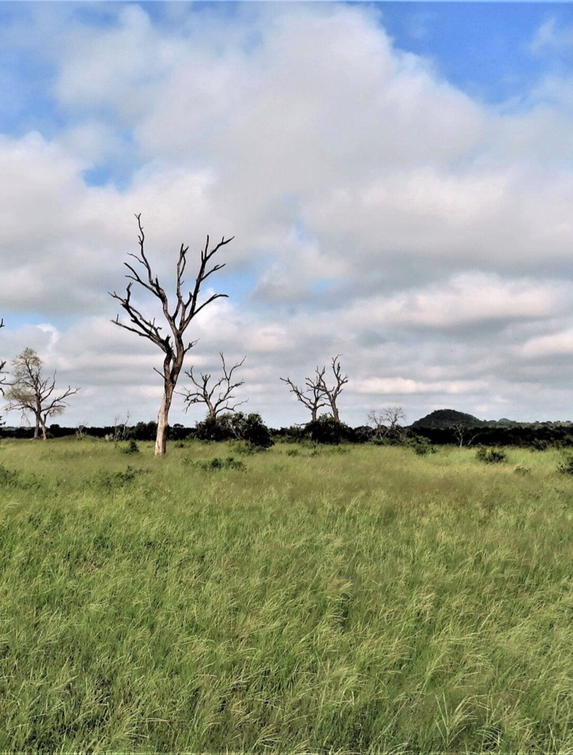
Среда обитания
Особенности наземно-воздушной среды
Наземно-воздушная среда характеризуется низкой плотностью воздуха, что облегчает передвижение, но требует прочного скелета. Высокая освещённость обеспечивает фотосинтез, но вызывает необходимость защиты от ультрафиолета. Резкие колебания температуры вынуждают организмов вырабатывать механизмы терморегуляции. Обилие ки…
Ключевые факторы: плотность, свет, температура, кислород
Notes:
Давайте подробнее разберём особенности наземно-воздушной среды. Главное отличие от водной — низкая плотность воздуха, поэтому животным нужен прочный скелет, а растениям — механические ткани. Высокая освещённость даёт энергию для фотосинтеза, но требует защиты от солнечной радиации. Температура здесь сильно колеблется — от жары днём до холода ночью, поэтому у обитателей есть приспособления для терморегуляции. И наконец, в воздухе много кислорода, что позволяет вести активный образ жизни. Все эти факторы мы видим на примере саванны — открытого пространства с ярким солнцем и перепадами температур.

Slide 5

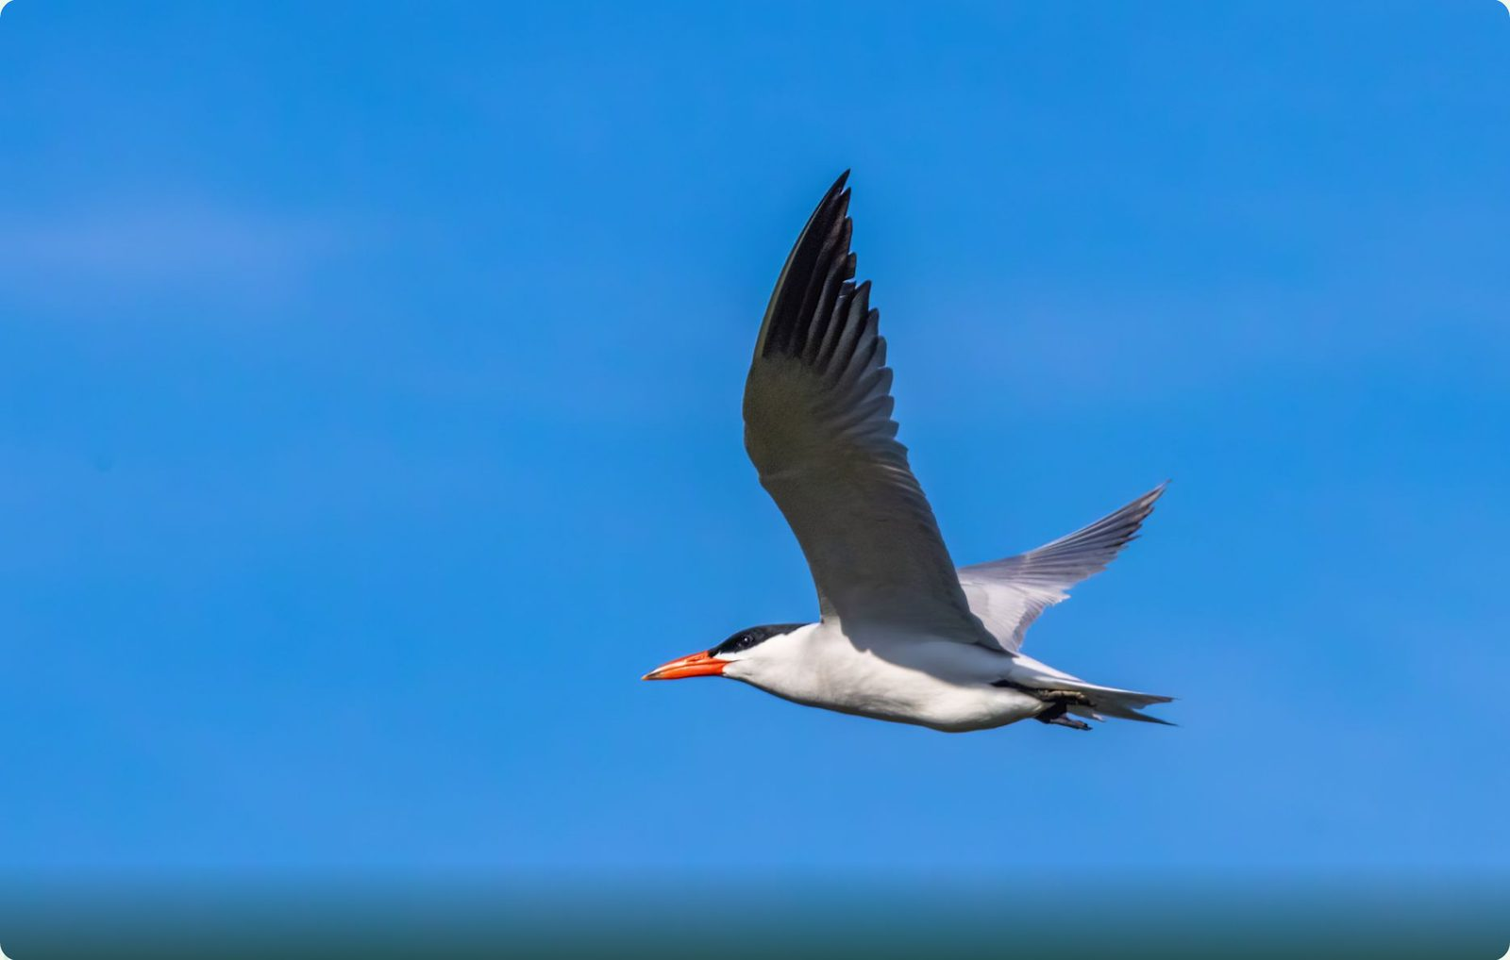
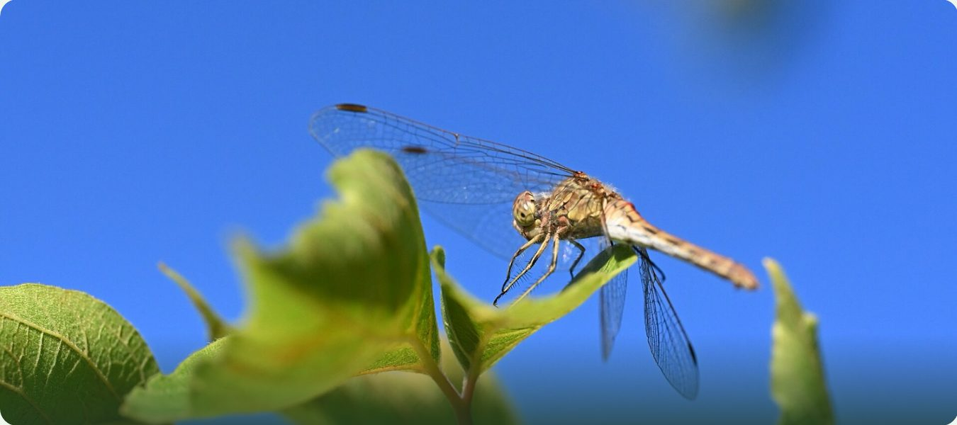
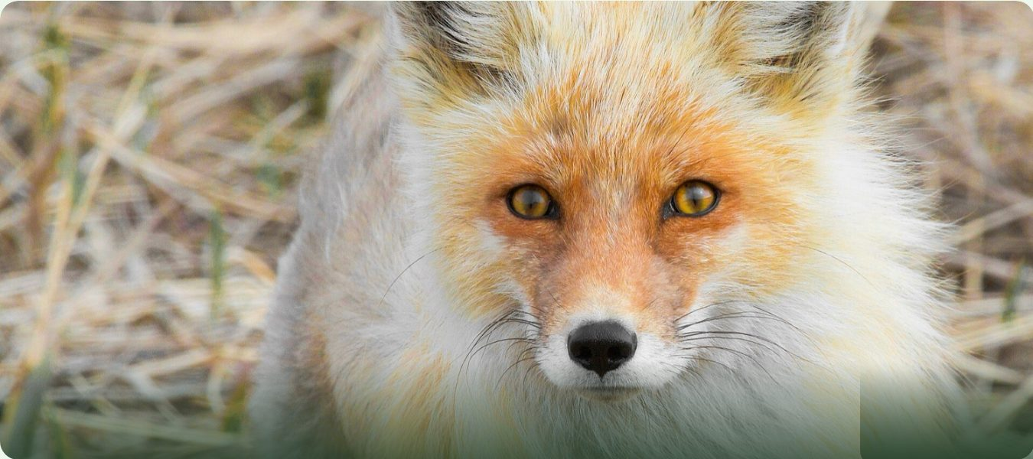
Галерея
Приспособления организмов к наземно-воздушной среде
Примеры адаптаций: птицы, насекомые, млекопитающие
Насекомое с крыльями
Птица в полёте (крылья)
Млекопитающее (шерсть и конечности)
Notes:
Посмотрите на фотографии. Птицы приспособились к полёту с помощью крыльев и лёгких костей. Насекомые, как стрекоза, тоже имеют крылья, но их строение иное. А млекопитающие, например лиса, обладают шерстью для терморегуляции и сильными конечностями для передвижения по суше. Каждое приспособление помогает выживать в своей среде.

Slide 6

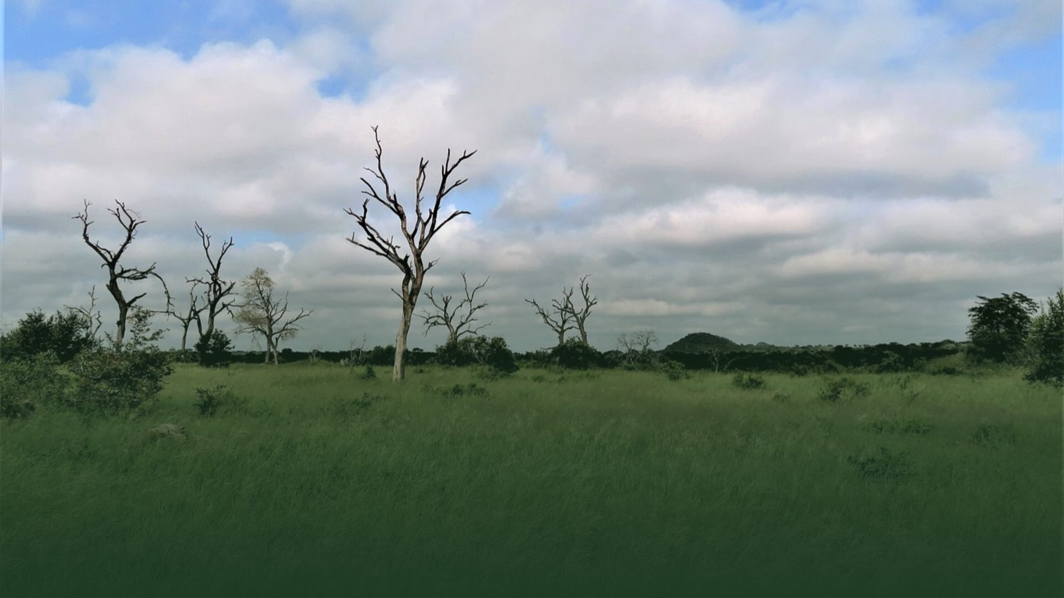
Наземно-воздушная среда: ключевые показатели
Notes:
Посмотрите на эту инфографику. Она отражает важнейшие показатели наземно-воздушной среды. Средняя температура на суше колеблется от 15 до 25 градусов, влажность — от 50 до 80 процентов, а состав воздуха везде примерно одинаков: 21% кислорода. Эти значения сильно влияют на то, как организмы приспосабливаются к жизни на суше. Например, высокая влажность в тропиках позволяет растениям иметь широкие листья, а в пустынях, наоборот, листья превращаются в колючки. Теперь давайте проверим, как вы усвоили материал, и перейдём к вопросам.

Slide 7

Вопрос 1
Какая из сред имеет наименьшую плотность?
A
А) Водная
B
Б) Наземно-воздушная
C
В) Почвенная
D
Г) Организменная
Notes:
А теперь вопрос для закрепления. Какая из четырёх сред обитания имеет наименьшую плотность? Варианты: водная, наземно-воздушная, почвенная и организменная. Подумайте, где воздух самый разреженный? Правильно, это наземно-воздушная среда — плотность воздуха намного ниже, чем воды или почвы. Поэтому многие организмы этой среды имеют лёгкие, крылья и другие приспособления. Запомните этот ответ, мы продолжим дальше.

Slide 8

1
Прочитать параграф учебника
Итог урока
Внимательно изучить материал параграфа по теме «Наземно-воздушная среда»
Наземно-воздушная среда обитания
2
Примеры приспособлений животных
Привести 3 примера приспособлений животных к наземно-воздушной среде (например, крылья, ш…
3
Примеры приспособлений растений
Привести 3 примера приспособлений растений к наземно-воздушной среде (например, корни, ст…
Notes:
Итак, сегодня мы познакомились с наземно-воздушной средой. Это самая разнообразная среда обитания, где живёт большинство известных нам организмов. Дома вам нужно будет закрепить материал: прочитать параграф и привести конкретные примеры приспособлений. Постарайтесь вспомнить тех, о ком мы говорили на уроке.

